Slide 1
电磁场与电磁波
一、判断（5×2）
二、单选（10×2.5）
三、填空（5×3）
四、简答（4×5）
五、计算（3×10）

Slide 2
电磁场与电磁波
一、判断（5×2）
二、单选（10×2.5）
三、填空（5×3）
四、简答（4×5）
五、计算（3×10）

Slide 3

简答题汇总
1. 如何由静电场电位φ求电场强度 ？
并写出直角坐标系下的表达式。
2. 什么是矢量磁位和库仑规范?
3. 试写出毕奥-萨伐尔定律。
4. 实际边值问题的边界条件分为几类？分别是什么？
5. 简述唯一性定理。
6. 麦克斯韦方程组的微分、积分形式。
7. 介质方程（本构关系、辅助方程）。
8. 时变电磁场？
9. 时变电磁场在分界面上的边界条件。
10.电磁波的色散特性。

Slide 4

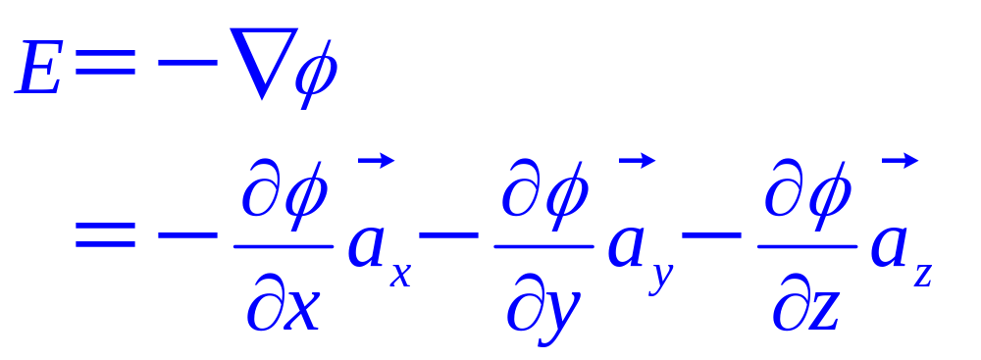
简答题：
1.如何由静电场电位φ求电场强度 ？
并写出直角坐标系下的表达式。

Slide 5
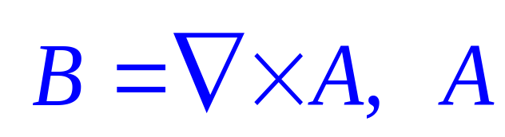
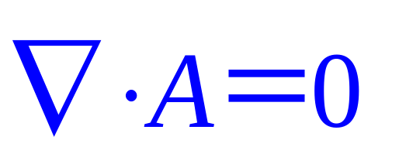
简答题：
什么是矢量磁位和库仑规范?
矢量磁位： 称为矢量磁位。
库仑规范：

Slide 6
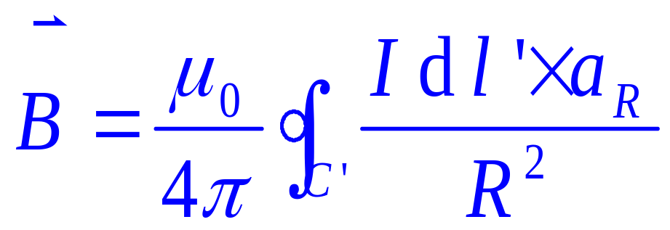
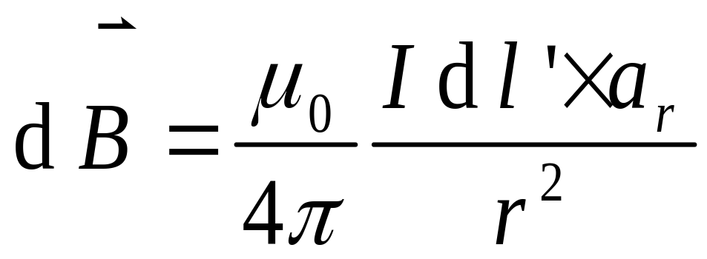
简答题：
3. 试写出毕奥-萨伐尔定律。
或

Slide 7
二、简答题
4.实际边值问题的边界条件分为几类？
分别是什么？
三类。
第一类：整个边界上的电位函数均已知；
第二类：已知整个边界上的电位法向导数；
第三类：一部分边界上电位已知，而另一
部分边界上的电位法向导数已知。

Slide 8
简答题：
5. 简述唯一性定理。
在静态场边值问题中，满足三类给定边值之一的泊松方程或拉普拉斯方程的解是唯一的。
三类给定边值是：
第一类：已知整个边界面上的位函数；
第二类：已知整个边界面上的位函数的法向导数;
第三类：已知一部分边界面上的位函数值，
和另一部分边界面上位函数的法向导数。

Slide 9
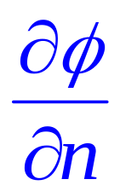
简答题：
5. 简述唯一性定理。
在场域V的边界面Γ上给定位函数φ 或者 的值，
则泊松方程或拉普拉斯方程在场域V内的解唯一。

Slide 10




二、简答题
6. 麦克斯韦方程组的微分、积分形式
积分形式
微分形式
(1)
(2)
(3)
(4)

Slide 11
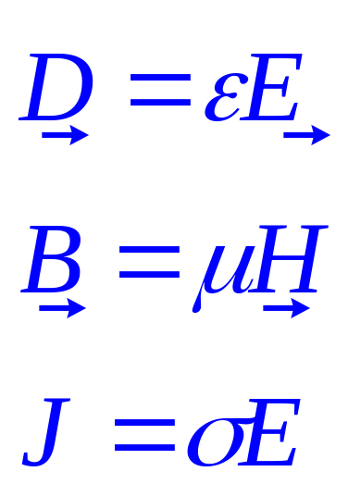
二、简答题
7. 介质方程（本构关系、辅助方程）

Slide 12
二、简答题
8. 时变电磁场？
随时间变化的电场磁场叫时变电磁场。

Slide 13
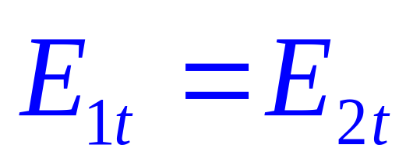
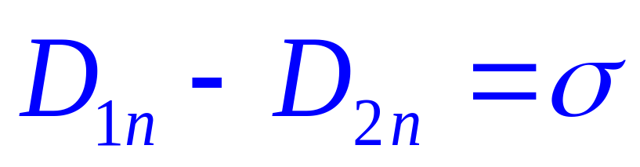
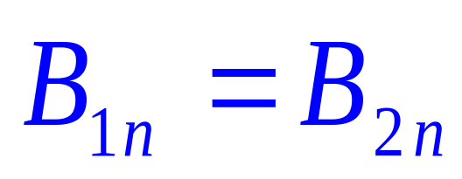
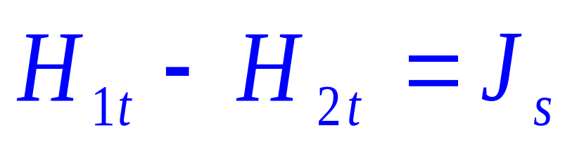
二、简答题
9. 时变电磁场在分界面上的边界条件

Slide 14
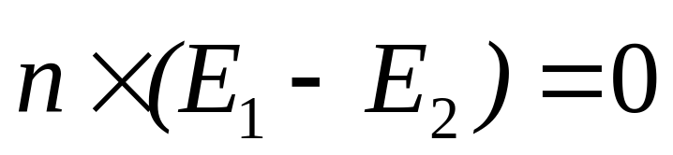
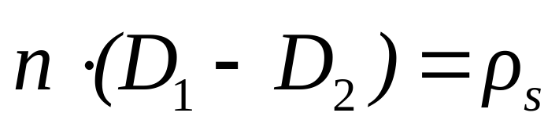
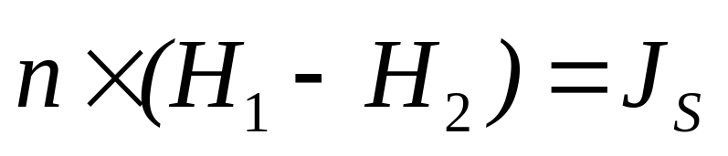
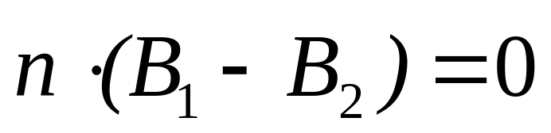
二、简答题
9. 时变电磁场在理想介质分界面上的边界条件。
(6-21)
(6-23)
(6-22)
(6-24)

Slide 15
二、简答题
10. 电磁波的色散特性
电磁波的相速随频率变化。

Slide 16
计算题汇总
1. 给定电荷电量或电荷密度，计算电场强度和电位。
2. 给定电流，计算磁感应强度和磁场强度。
3. 给定电场强度，计算磁感应强度和坡印廷矢量。
4. 分离变量法。
5. 已知均匀平面波电场强度，求频率 f 、波长λ、
相速v_{p}及相位常数β。
6. 给定电磁波频率 f 和电导率，计算集肤深度。

Slide 17
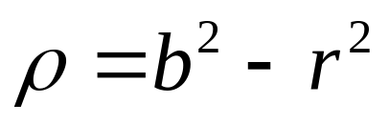
计算题：
1.给定电荷电量或电荷密度，
计算电场强度和电位。
2.2 一半径为b的球体内充满密度为 的电荷。 计算球内、外任一点的电场强度和电位。

Slide 18
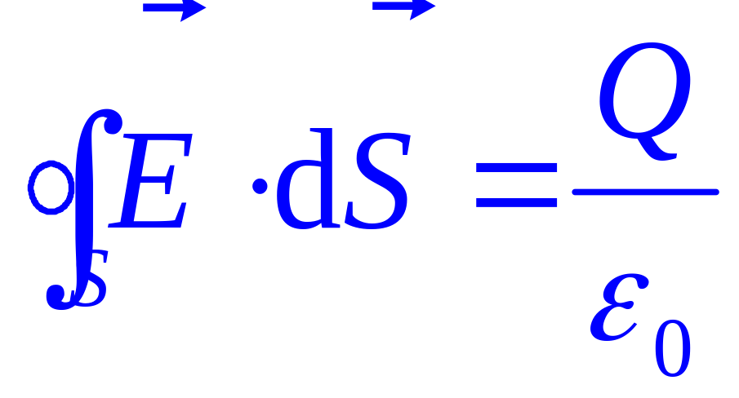
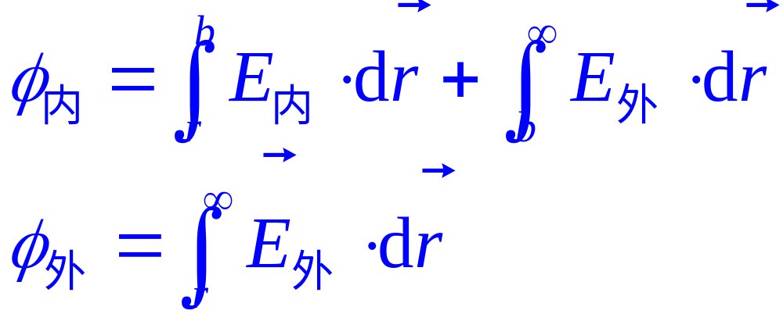
电位的计算：
从场 点（待求点）
到零势能参考点（一般取无穷远处，即∞）

Slide 19
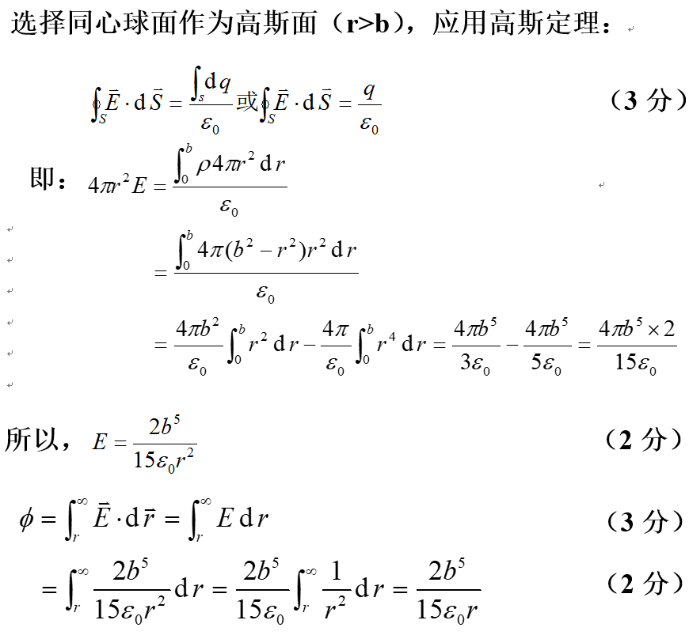
解：

Slide 20

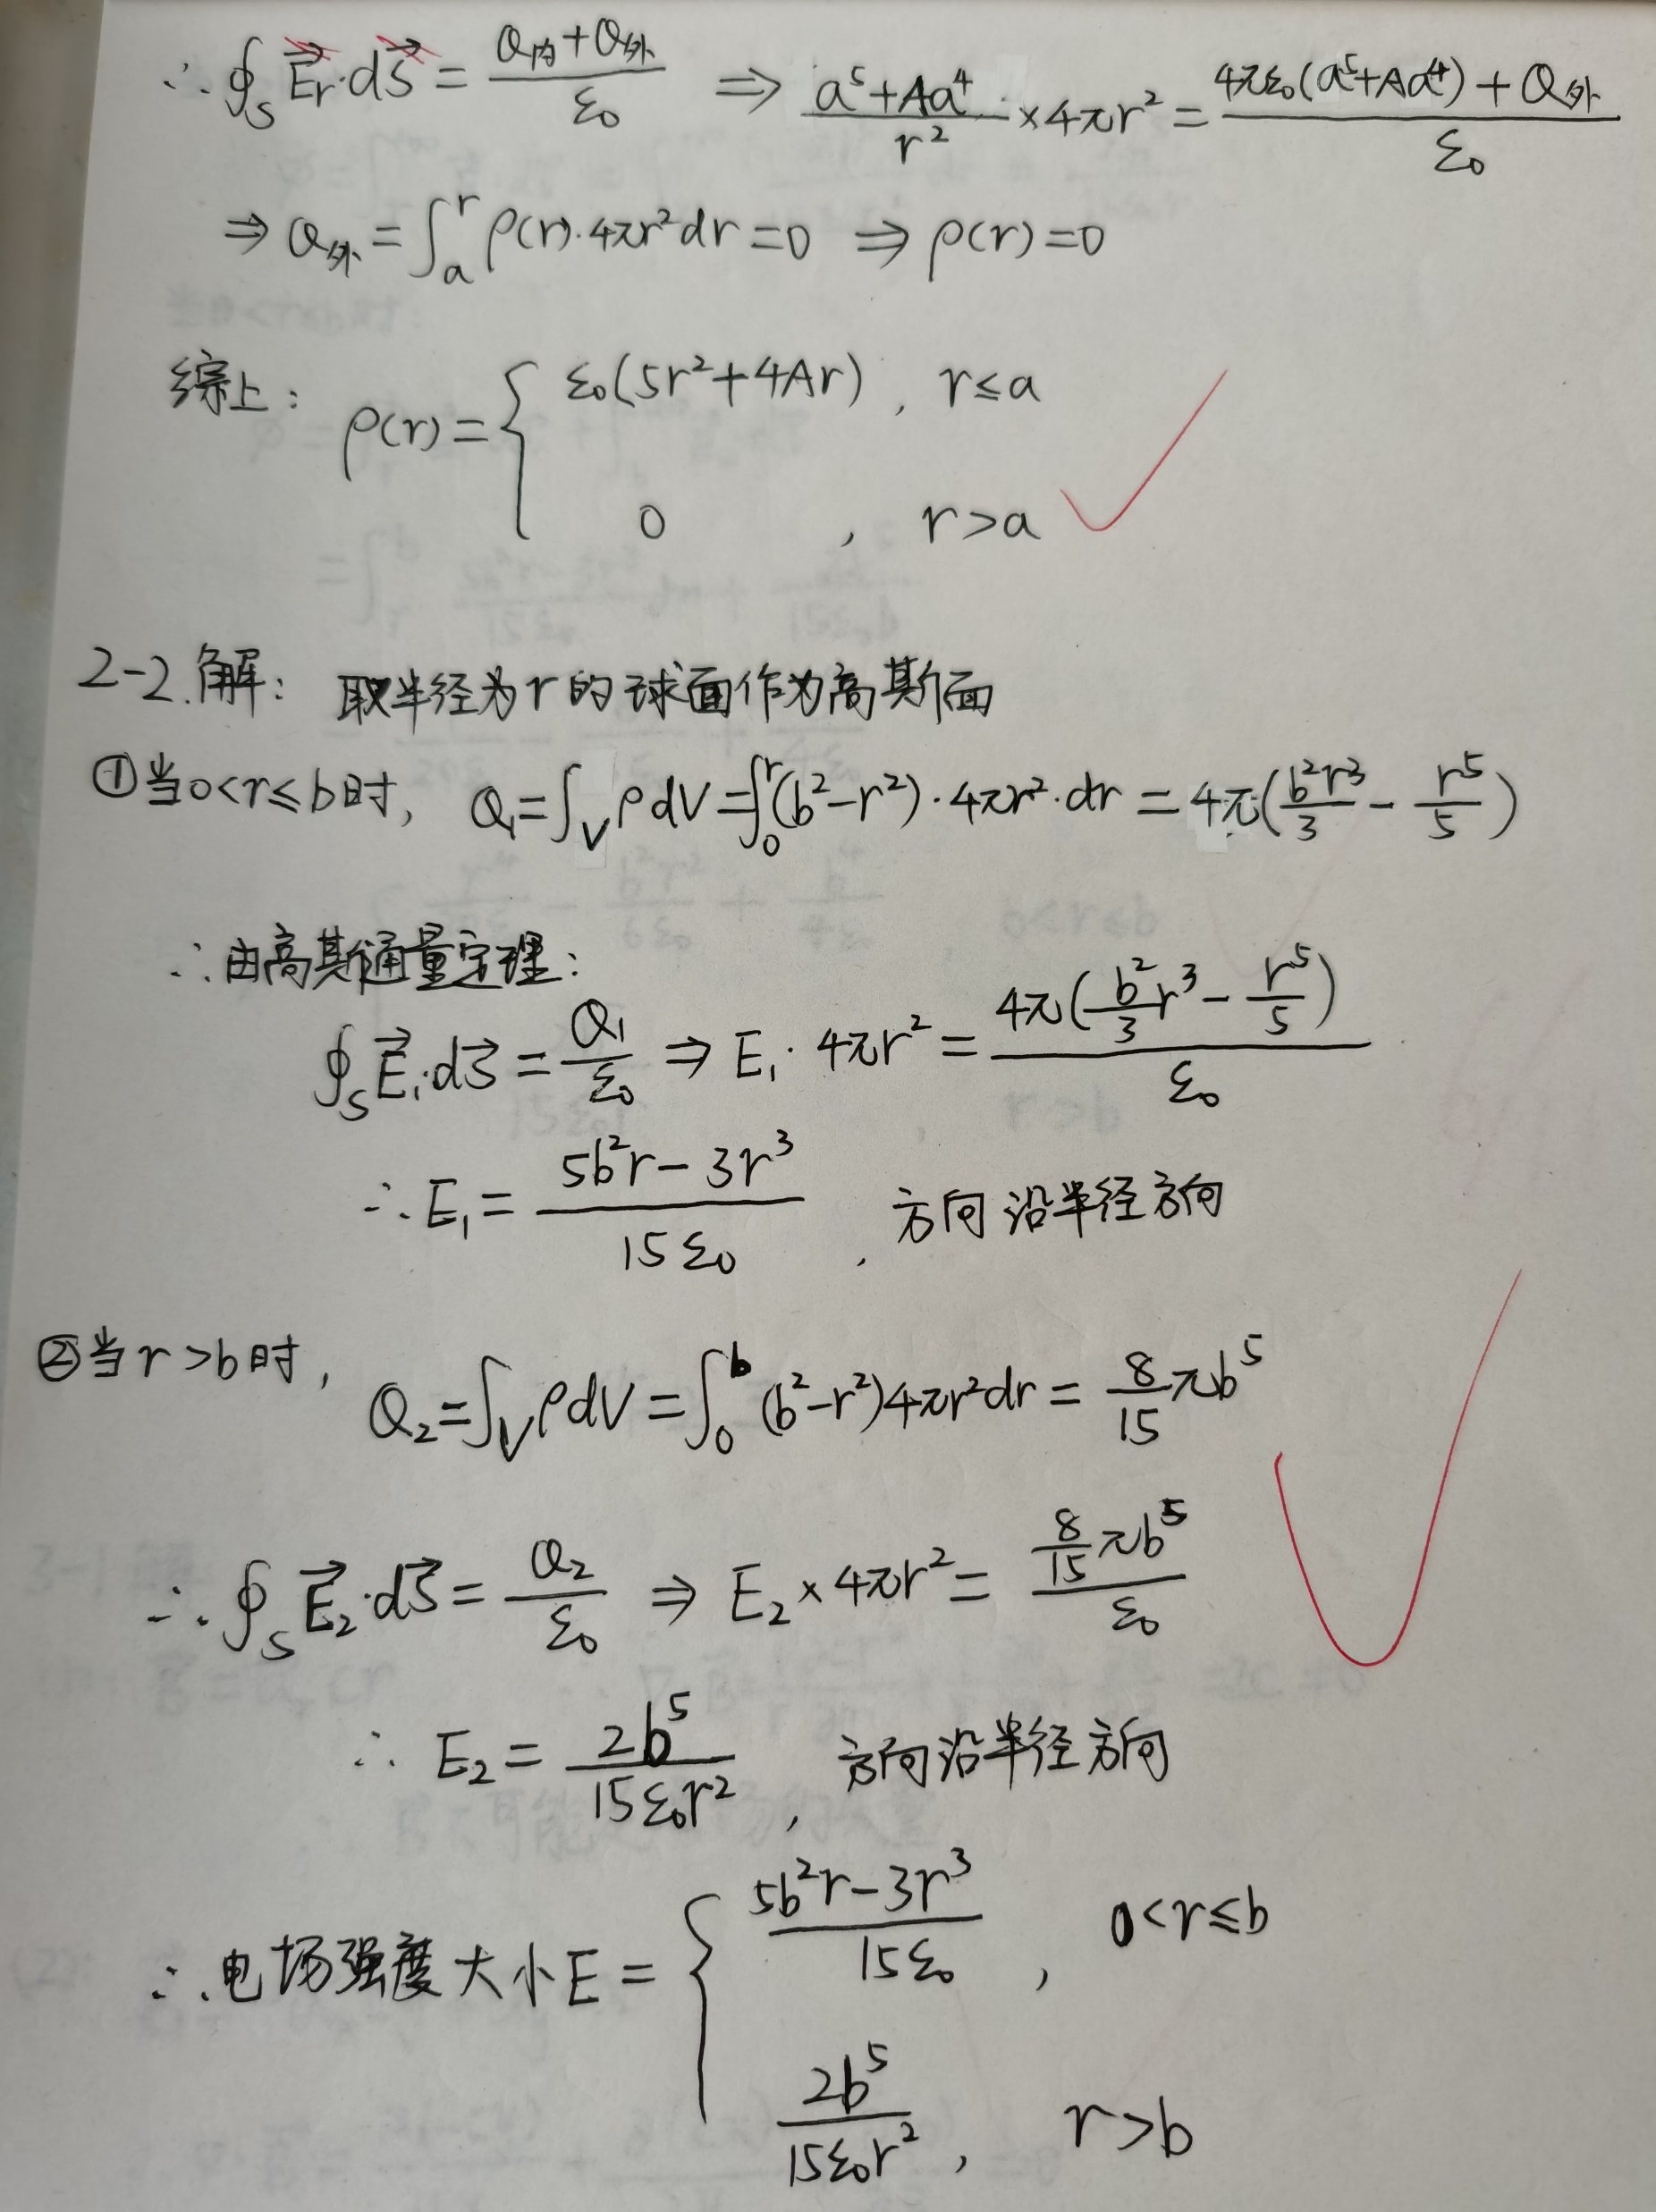

Slide 21
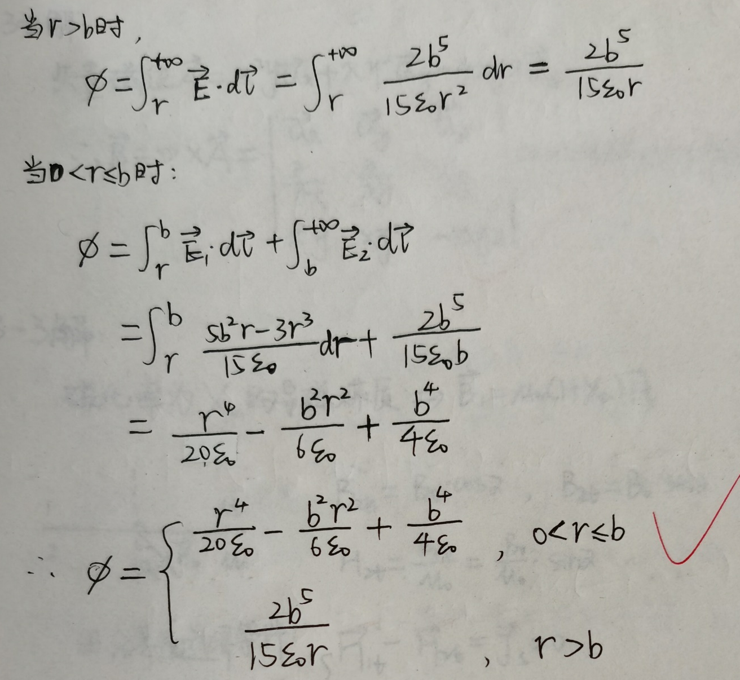

Slide 22
计算题：
给定电流，计算磁感应强度和磁场强度。

Slide 23
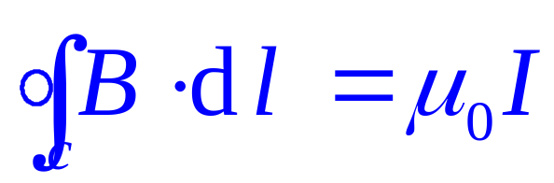
★真空中的安培环路定律
（4-22）

Slide 24
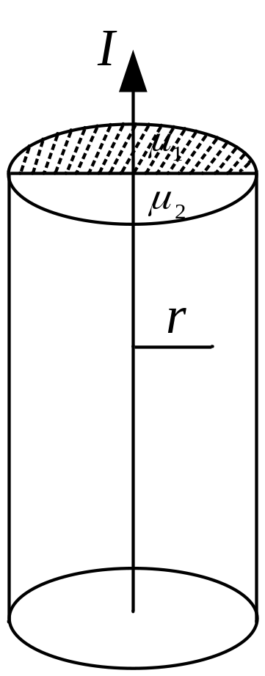
填空题
在同轴电缆中填满磁导率为μ₁、μ₂的两种磁介质，它们沿轴各占一半空间。设电流为I，则介质μ₂ 中离中心轴 r 处的磁感应强度的大小为（ ）。

Slide 25
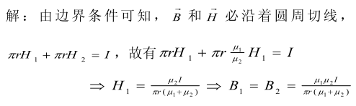
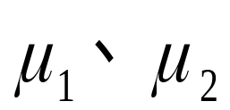
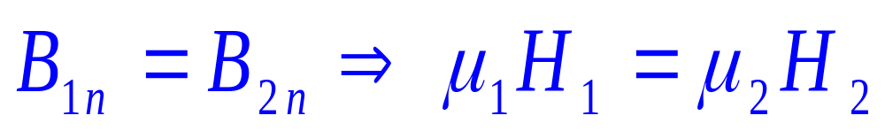
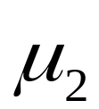
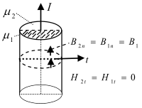
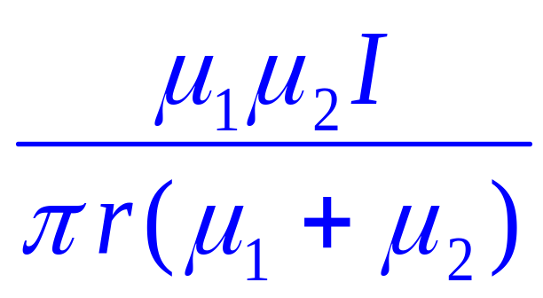
填空题
在同轴电缆中填满磁导率为 的两种磁介质，它们沿轴各占一半空间。设电流为I，则介质 中离中心轴 r 处的磁感应强度的大小为（ ）。

Slide 26
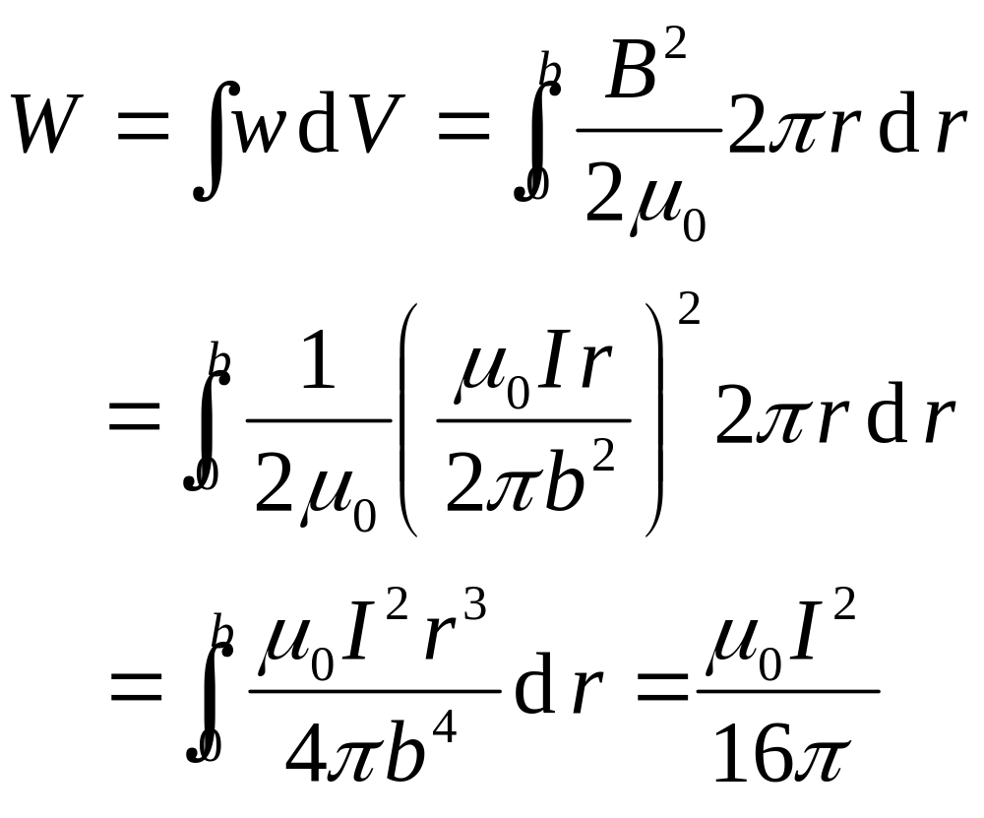
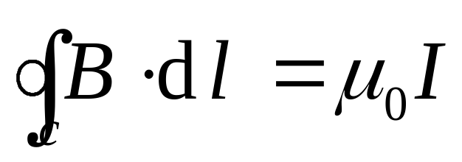
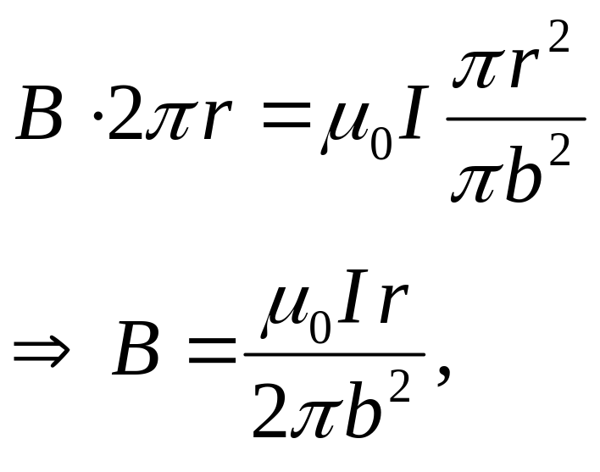
填空题
一横截面半径为b的无限长直圆柱导体均匀地流过电流I，则储存在单位长度导体内的磁场能量为( )。

Slide 27
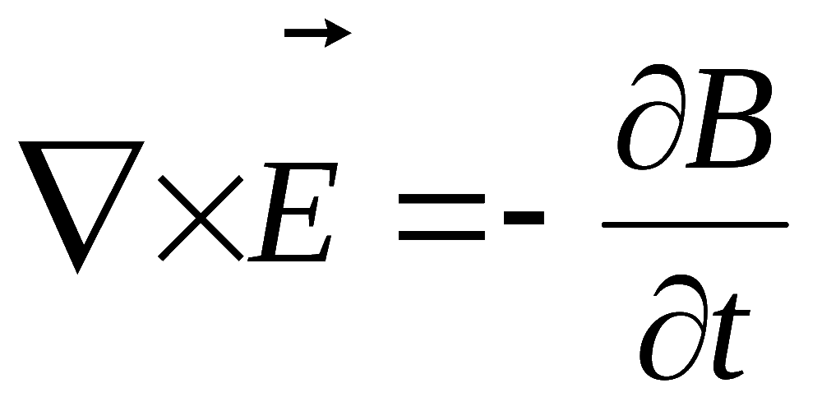
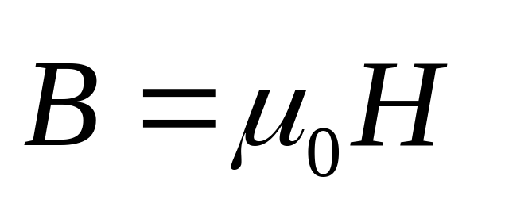
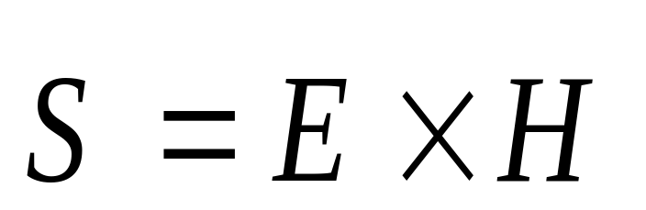
简答题：
3. 给定电场强度，计算磁感应强度和坡印廷矢量。

Slide 28
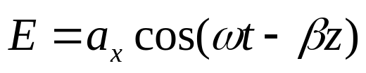

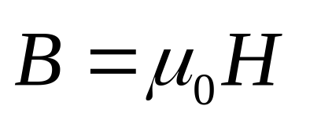
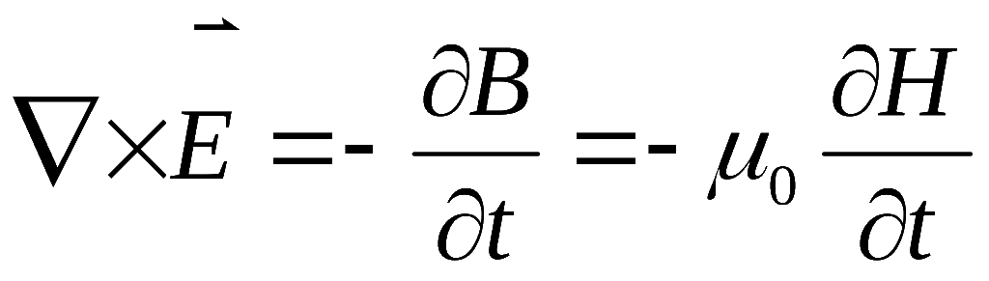
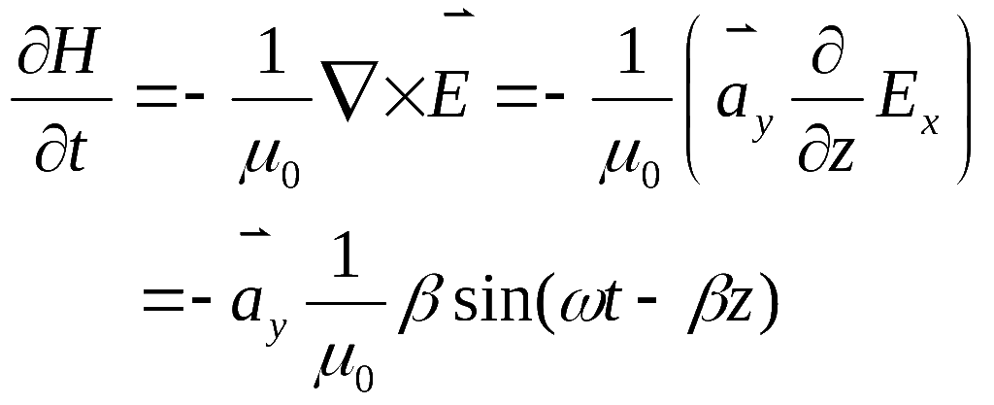
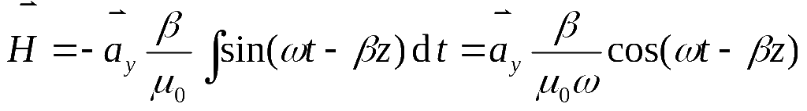
例6-4 P218
已知自由空间中，电场强度为 ，
求磁场强度 。
解：

Slide 29
二、计算题
4.分离变量法。

Slide 30
例5-6 P183
一长直金属槽的横截面如图所示，其侧壁与底面电位均为零，而顶盖电位：(1)φ(x,b)=φ₀； (2)φ(x,b)=φ₀sin(πx/a)，求槽内电位分布。
y
φ = φ(x,b)
φ = 0
b
φ = 0
φ = 0
x
o
a

Slide 31
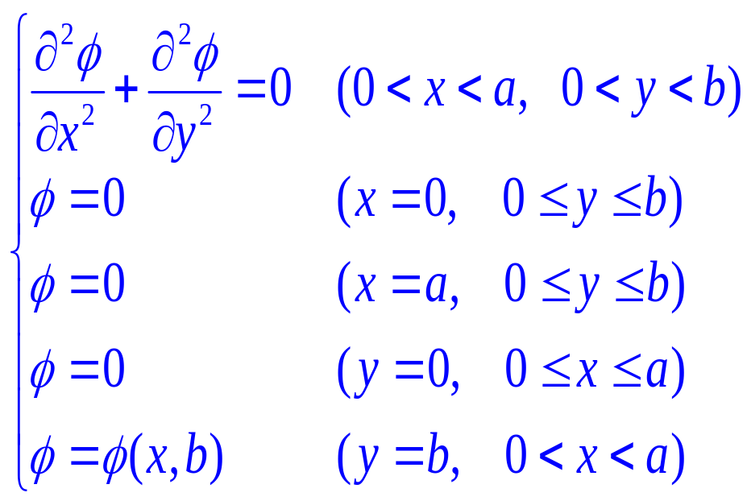
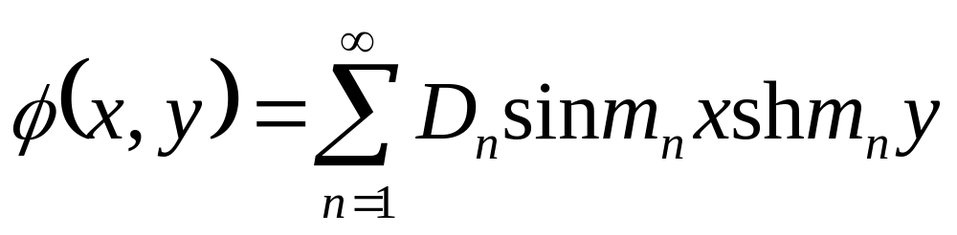
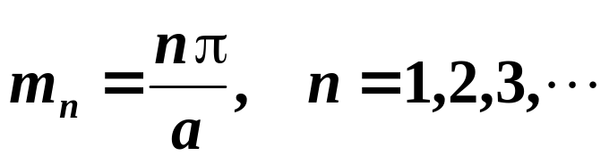
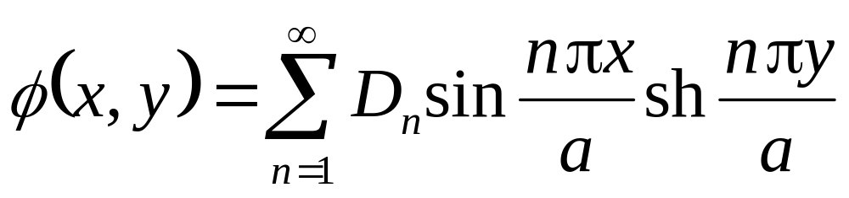
解：槽内电位满足的基本方程和边界条件为：
①
②
在x方向只能选择正弦函数，在y方向只能选择双曲正弦函数:
③
且：
因此：

Slide 32
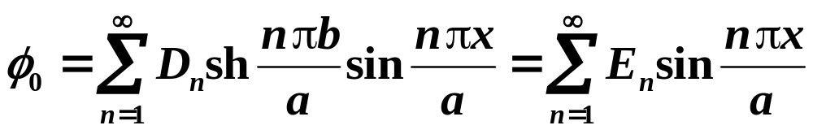
④
(1) 代入最后一个边界条件，得

Slide 33
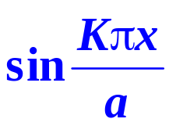
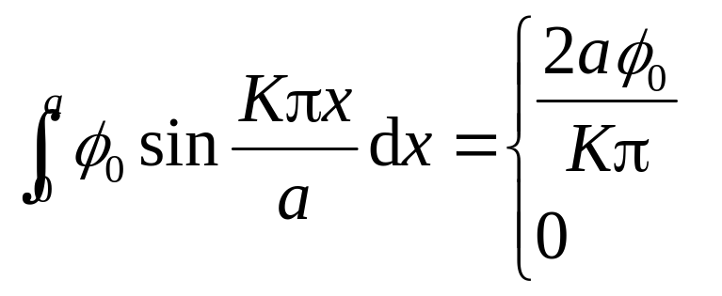
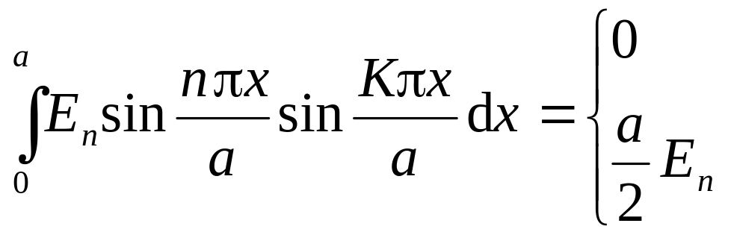
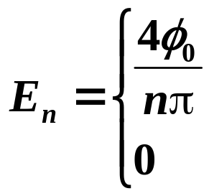
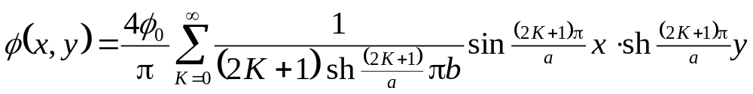
为确定E_{n}的值，可对上式两边同乘以 ，其中K为整数，然后从x = 0到x = a 进行积分，得
(K为奇数)
(K为偶数)
上式左边结果为 ：
(n≠K)
(n= K)
上式右边结果为 ：
(n为奇数)
(n为偶数)
因此：
⑤
最终得待求电位 φ(x,y)的解答是

Slide 34






④
（2）边界条件：
上式右边只有n=1项的系数D₁≠0，其余D_{n}均为0，故
⑤

Slide 35
计算题：
5. 已知均匀平面波电场强度，
求频率 f 、波长λ、相速v_{p}及相位常数β。

Slide 36




例7-1 P248
已知真空中的均匀平面波电场强度瞬时值为
试求：① 频率 f 、波长λ、相速v_{p}及相位常数β；
解: ① 频率
相速
相位常数
波长

Slide 37
计算题：
6. 给定电磁波频率 f 和电导率，计算集肤深度。

Slide 38


为了防止电子仪器受到外界高频电磁场的干扰，用一个铜网罩将它罩上。设外界电磁波频率 f 在1MHz~50MHz之间，问：铜制网罩至少需要多少厚度（可以将网罩看成一定厚度的平板）。已知铜的电导率
USTC 2007

Slide 39

USTC 2007

